Slide 1
МКДОУ комбинированного вида № 6 газета для любознательных родителей октябрь 2022г

Slide 3
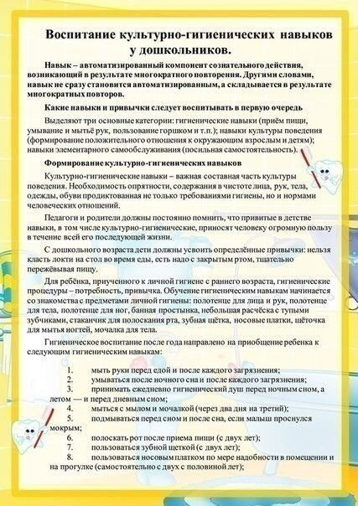
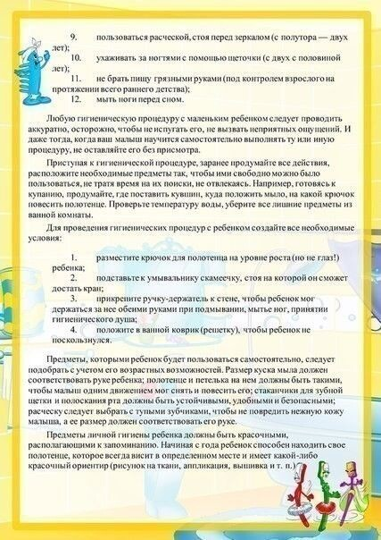

Slide 4
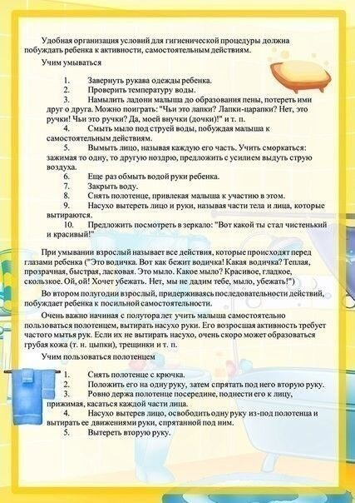

Slide 5
